Slide 1
NAUCZ SIĘ KORZYSTAĆ Z INTERNETU
Læringsmål:
Å kunne åpne nettleseren
Å vite litt om nettadresser
Å kunne orientere seg på en nettside
Å kunne søke med ett og flere ord
Å kunne åpne en ny fane
Å kunne bytte mellom faner
Notes:
Przed rozpoczęciem szkolenia omów cele nauki z kursantami.
Dzięki temu łatwiej będzie im się skoncentrować i zapamiętywać najważniejsze informacje.

Slide 2
Część 1
Otwieranie przeglądarki i informacje na temat adresów sieciowych

Slide 3



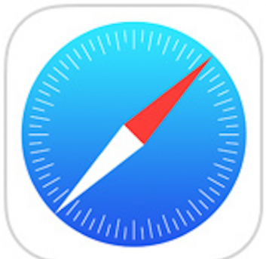
Otwieranie przeglądarki i informacje na temat adresów sieciowych
1
Chrome
Explorer
Firefox
Safari
Notes:
Przeglądarka internetowa to program, którego używamy do wyświetlania stron internetowych zamieszczonych w sieci.
Istnieją różne przeglądarki. Te cztery są najpopularniejsze.

Slide 4
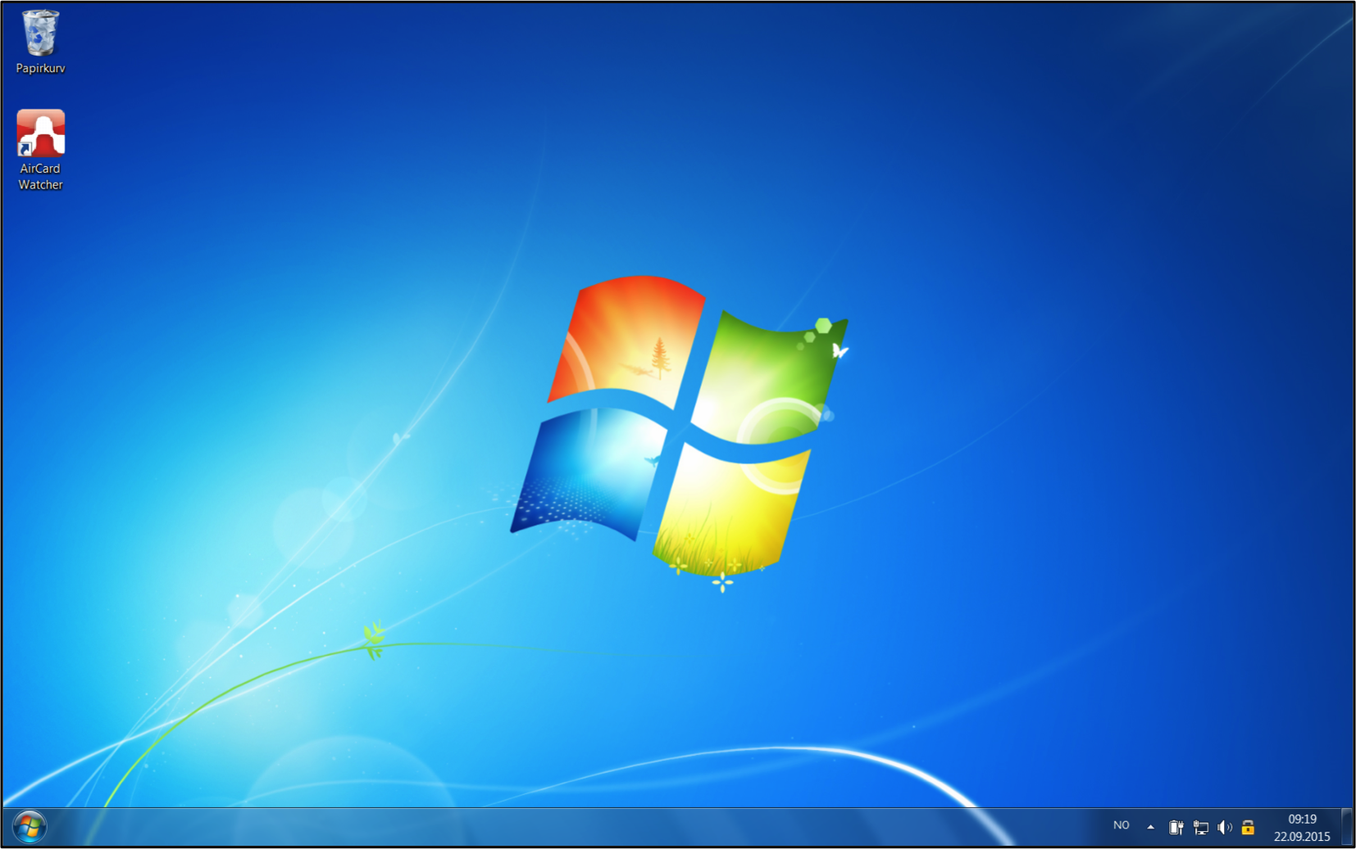
Otwieranie przeglądarki i informacje na temat adresów sieciowych
1
PC
Nettleser
Oppgavelinje
Notes:
Użytkownicy komputerów najczęściej mają ikonę przeglądarki na pasku zadań.

Slide 5
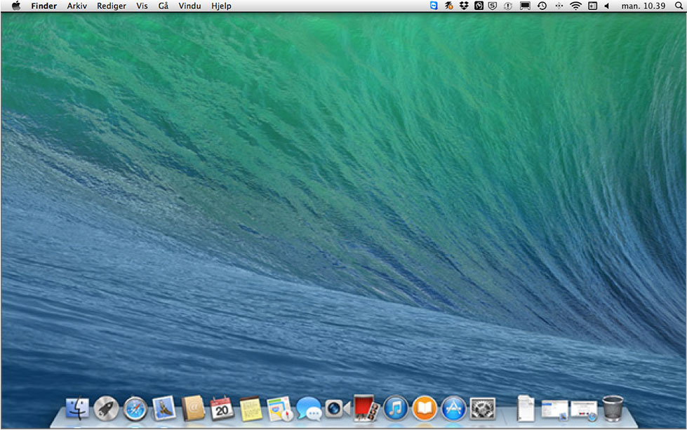
Otwieranie przeglądarki i informacje na temat adresów sieciowych
1
MAC
Nettleser
Dock
Notes:
Użytkownicy komputerów Mac mają przeglądarkę w tzw. Docku.

Slide 6

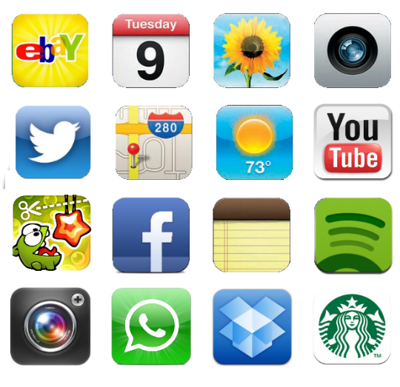

Otwieranie przeglądarki i informacje na temat adresów sieciowych
1
Nettbrett
Nettleser
Nettleser
Nettleser
Nettleser
Notes:
Użytkownicy tabletów muszą odszukać ikonę przeglądarki wśród innych ikon na pulpicie.

Slide 7

Otwieranie przeglądarki i informacje na temat adresów sieciowych
1
Notes:
Znajdźcie ikonę przeglądarki i kliknijcie na nią.
Pomóż uczestnikom odszukać właściwą ikonę i otworzyć przeglądarkę.

Slide 8
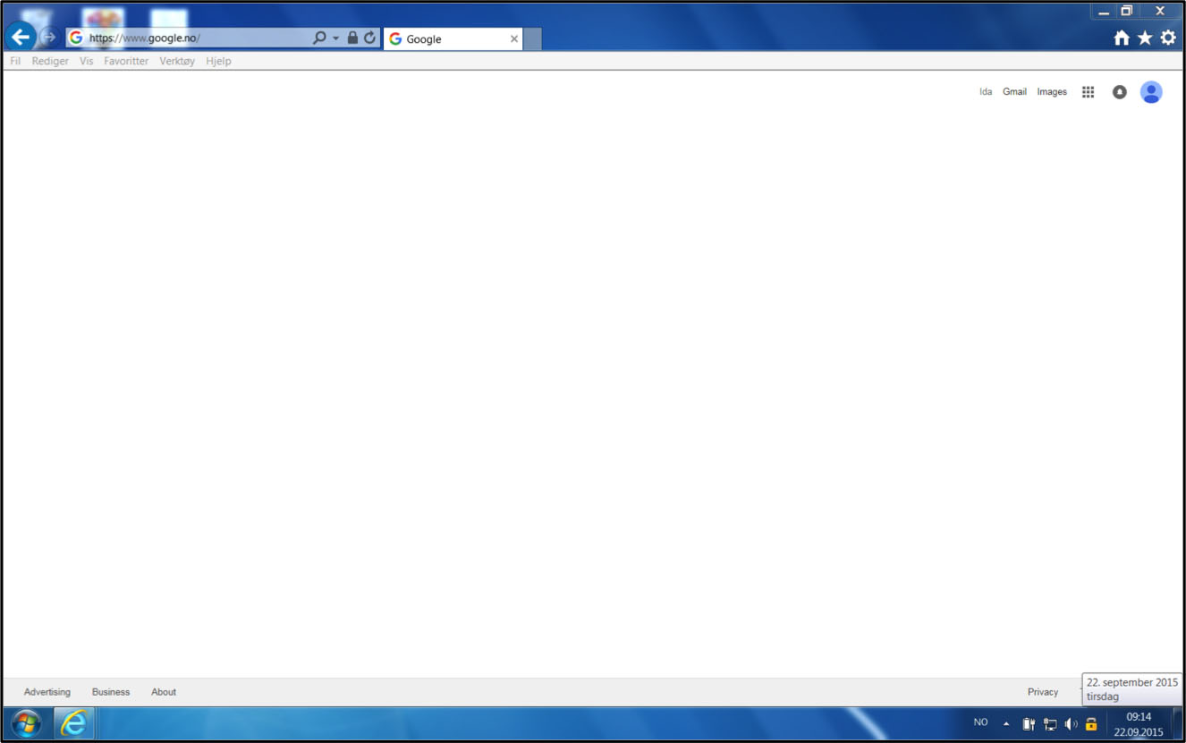
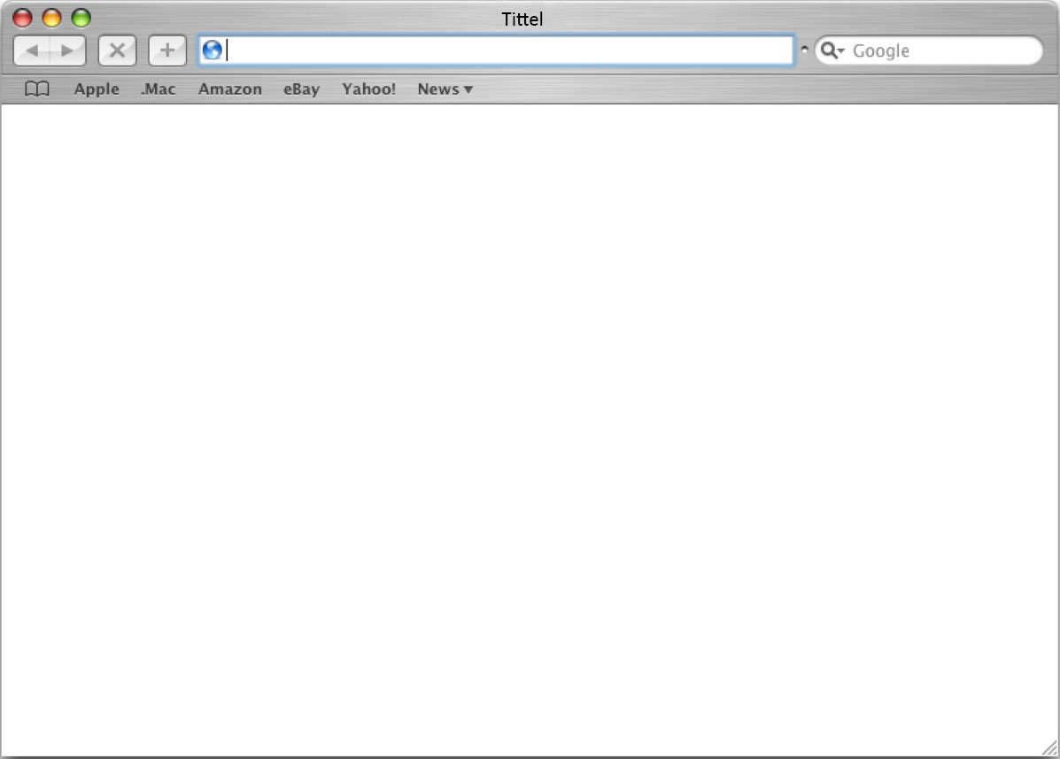
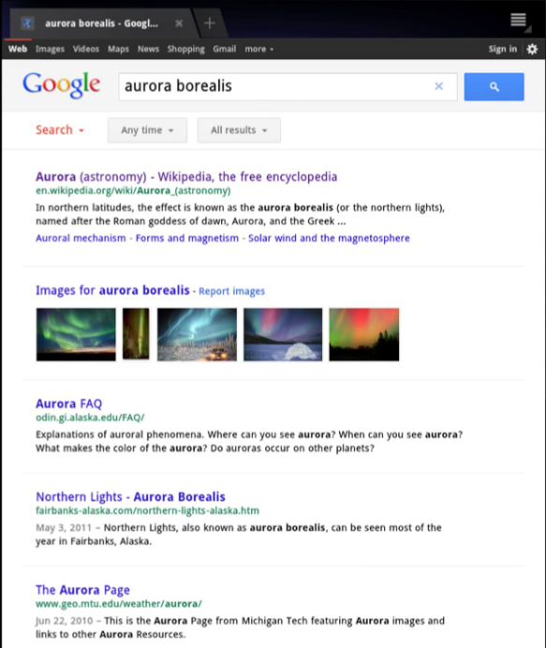
Otwieranie przeglądarki i informacje na temat adresów sieciowych
1
Adresselinje
PC
Søkefelt
PC
Adresselinje
Mac
Søkefelt
Mac
Adresselinje
nettbrett
Søkefelt
nettbrett
Notes:
Choć przeglądarki różnią się od siebie wyglądem, wszystkie posiadają takie same elementy główne.
Najważniejszym elementem jest pasek adresu. Tu można wpisywać adresy sieciowe lub wolny tekst, by wyszukać to, co chcemy.
Na ilustracji widzicie pasek adresu na typowym komputerze, Macu i tablecie.

Slide 9
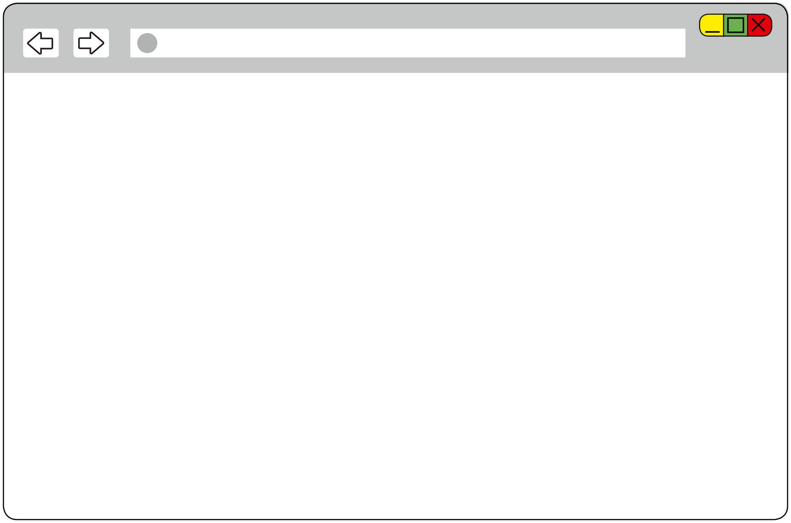
Otwieranie przeglądarki i informacje na temat adresów sieciowych
1
Notes:
Będę korzystać z takiego uproszczonego okna, by łatwiej było wam śledzić to, co robię.

Slide 10
Otwieranie przeglądarki i informacje na temat adresów sieciowych
1
www.kongehuset.no
Notes:
Wszystkie strony internetowe posiadają adres sieciowy. Gdy wpisujecie adres sieciowy w pasek adresu przeglądarki, informujecie przeglądarkę, na jaką stronę chcecie wejść. Jako przykład wykorzystamy stronę monarchii norweskiej: „www.” oznacza, że strona znajduje się w Internecie.

Slide 11
Otwieranie przeglądarki i informacje na temat adresów sieciowych
1
www.kongehuset.no
Notes:
„kongehuset” to nazwa strony.

Slide 12
Otwieranie przeglądarki i informacje na temat adresów sieciowych
1
www.kongehuset.no
Notes:
„.no” oznacza, że jest to strona norweska.
Korzystanie z adresów sieciowych jest super, o ile znamy adres strony, którą chcemy odwiedzić. Wtedy wiemy, że weszliśmy we właściwe miejsce. Później sprawdzimy, jak można wyszukać interesującą nas stronę.

Slide 13


Otwieranie przeglądarki i informacje na temat adresów sieciowych
1
www.kongehuset.no
Enter
Go
Return
Notes:
Aby móc pisać w pasku adresu, trzeba na niego kliknąć. Po wpisaniu adresu należy nacisnąć klawisz „Enter” na klawiaturze. Jest to dość duży klawisz, znajdujący się po prawej stronie liter. U niektórych na klawiszu jest napisane „Enter”, u innych może być napisane „Go” lub „Return”. U innych na klawiszu widnieje strzałka skręcająca pod kątem prostym.
Poproś, by wszyscy wpisali w przeglądarce „www.kongehuset.no” i nacisnęli „Enter”.
Może minąć trochę czasu, zanim strona zostanie wyświetlona na ekranie.

Slide 14
Część 2
Poruszanie się po stronach internetowych

Slide 15
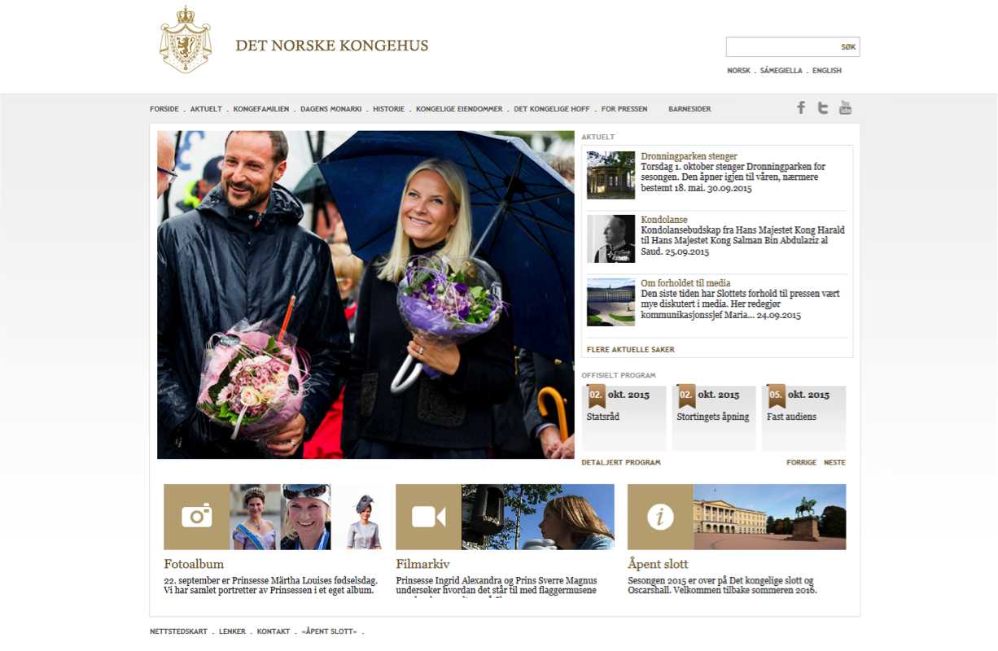

Poruszanie się po stronach internetowych
2
Notes:
Strona, która pojawia się jako pierwsza, nazywana jest stroną główną. Zawiera ona pewne informacje, ale nie wszystkie. Aby znaleźć informacje na inne tematy, można skorzystać z menu na stronie. Znajduje się ono najczęściej na górze strony lub po jej lewej stronie. Kliknijcie na nagłówek w menu, by otworzyć stronę. Można też klikać na inne elementy, jak np. zdjęcia lub artykuły, by przeczytać więcej. Wszystkie elementy, na które można kliknąć, nazywane są linkami.

Slide 16

Poruszanie się po stronach internetowych
2
Notes:
Użytkownicy korzystający z komputerów zauważą, że wskaźnik myszy zmienia się w małą dłoń za każdym razem, kiedy przesuwamy go nad linkiem, w który można kliknąć.
Nakłoń wszystkich, by spróbowali kliknąć na niektóre elementy na stronie.

Slide 17
Poruszanie się po stronach internetowych
2
Gå tilbake
Notes:
Czasem zdarza się, że klikniemy na link przypadkowo, albo też z innych powodów chcemy powrócić do strony, na której byliśmy wcześniej. Na lewo od paska adresu znajdują się dwie strzałki. Naciśnijcie na strzałkę skierowaną w lewo, by powrócić do wcześniejszej strony.

Slide 18
Poruszanie się po stronach internetowych
2
Gå frem
Notes:
Jeśli chcecie ponownie przejść do przodu, naciśnijcie strzałkę skierowaną w prawo.
Poproś wszystkich, by kliknęli na wybrane linki i spróbowali wrócić do wcześniejszych/przejść do następnych stron.

Slide 19
Część 3
Wyszukiwanie za pomocą jednego lub więcej słów

Slide 20
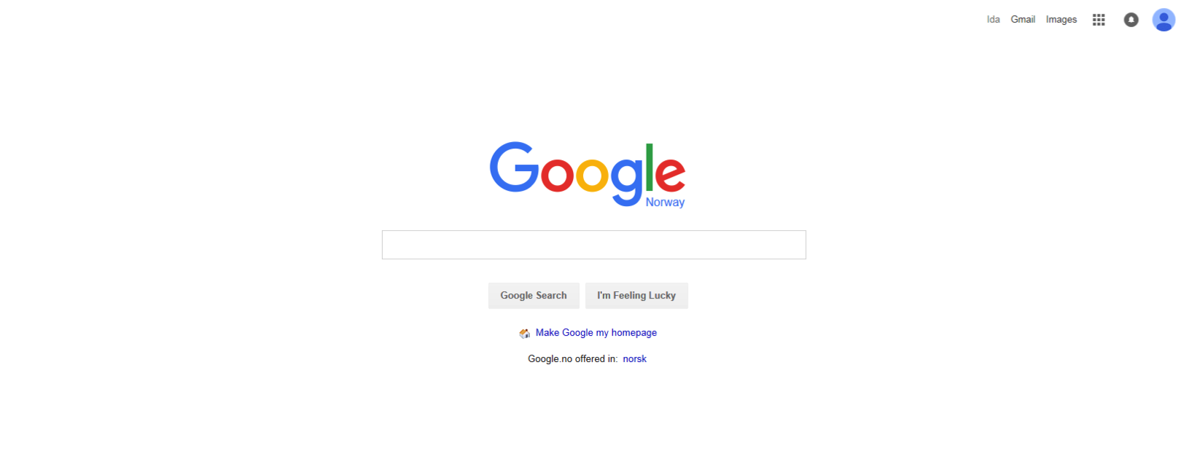
Wyszukiwanie za pomocą jednego lub więcej słów
3
Adresselinje
og søkefelt
www.google.no
Søkefelt
Notes:
Nie zawsze wiemy, jaką dokładnie stronę chcemy odwiedzić. W takim przypadku możemy ją wyszukać. Istnieje wiele wyszukiwarek, z których najpopularniejszą jest Google. Niektórzy nazywają wyszukiwanie w Internecie „googlowaniem”.
Poproś wszystkich, by weszli na stronę google.no.
Na stronie google.no na środku ekranu znajduje się pole wyszukiwania. Jak wspominaliśmy wcześniej, pasek adresu może służyć jako wyszukiwarka, lecz teraz skorzystamy z Google.

Slide 21
Wyszukiwanie za pomocą jednego lub więcej słów
3
www.google.no
Enter
Go
Return
Kart
Notes:
Aby wyszukać strony związane z jakimś tematem, należy wpisać słowo/a w polu wyszukiwania i nacisnąć „Enter”.

Slide 22
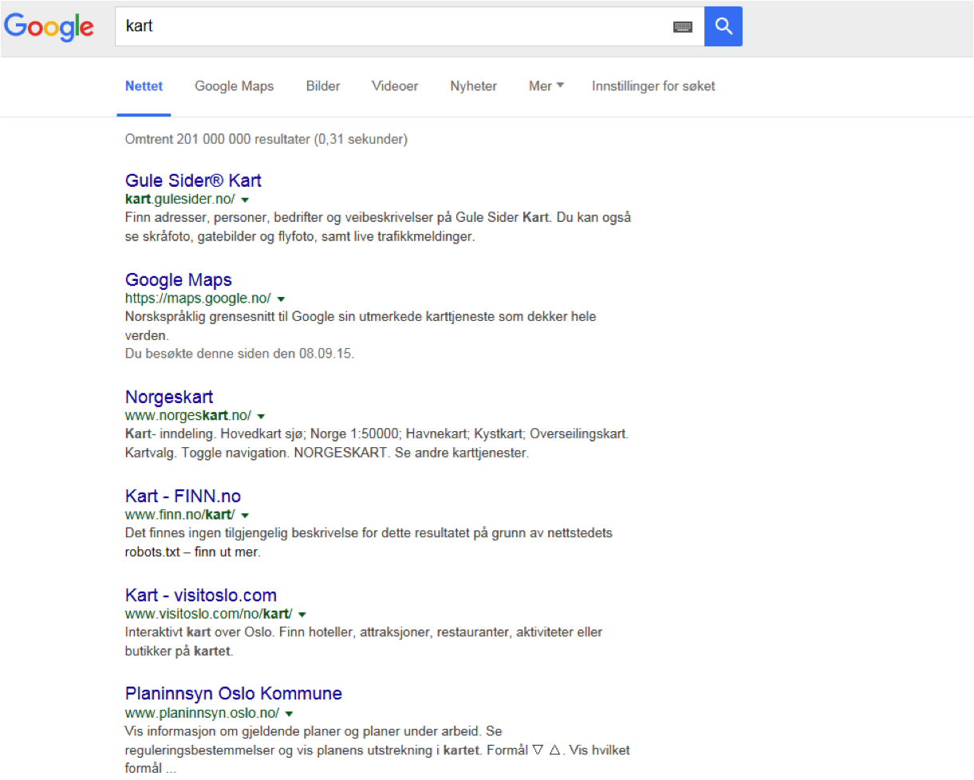
Wyszukiwanie za pomocą jednego lub więcej słów
3
www.google.no
Notes:
Ważne jest, by być w tym precyzyjnym. Jeśli wpiszemy w wyszukiwarkę słowo „jabłko”, otrzymamy ponad dwadzieścia milionów wyników. Nie jest to szczególnie przydatne, jeśli chcemy dowiedzieć się czegoś np. o jabłku Adama. Jeśli jednak wpiszemy frazę „jabłko Adama”, otrzymamy mniej wyników, z których większość będzie powiązana z anatomią szyi.

Slide 23
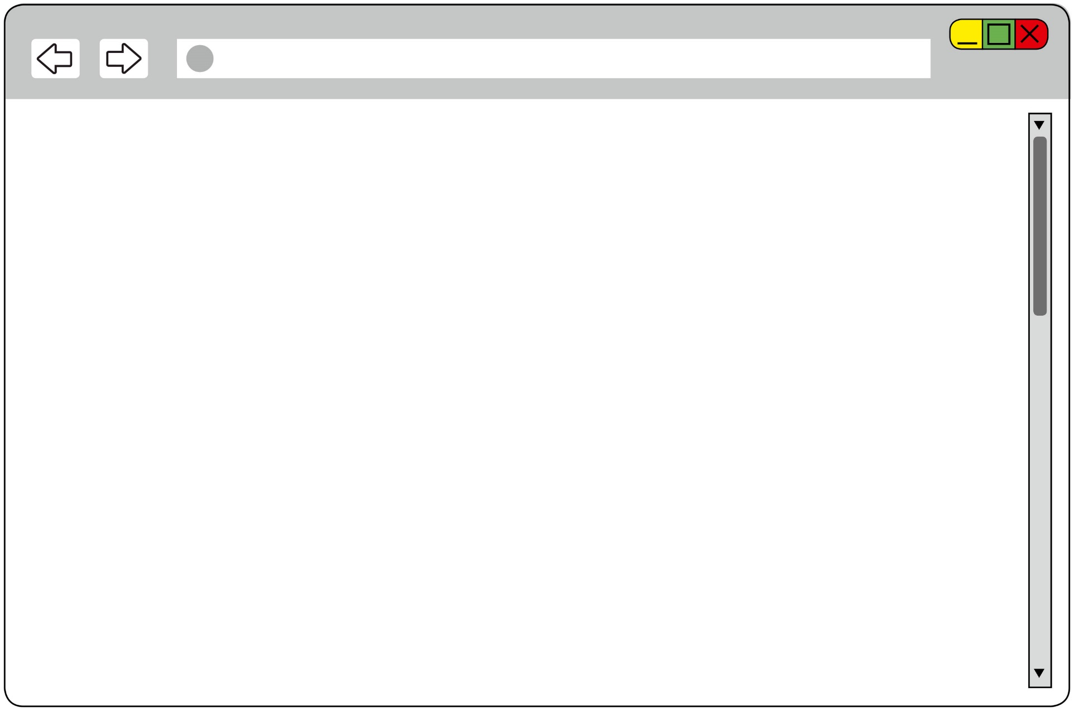
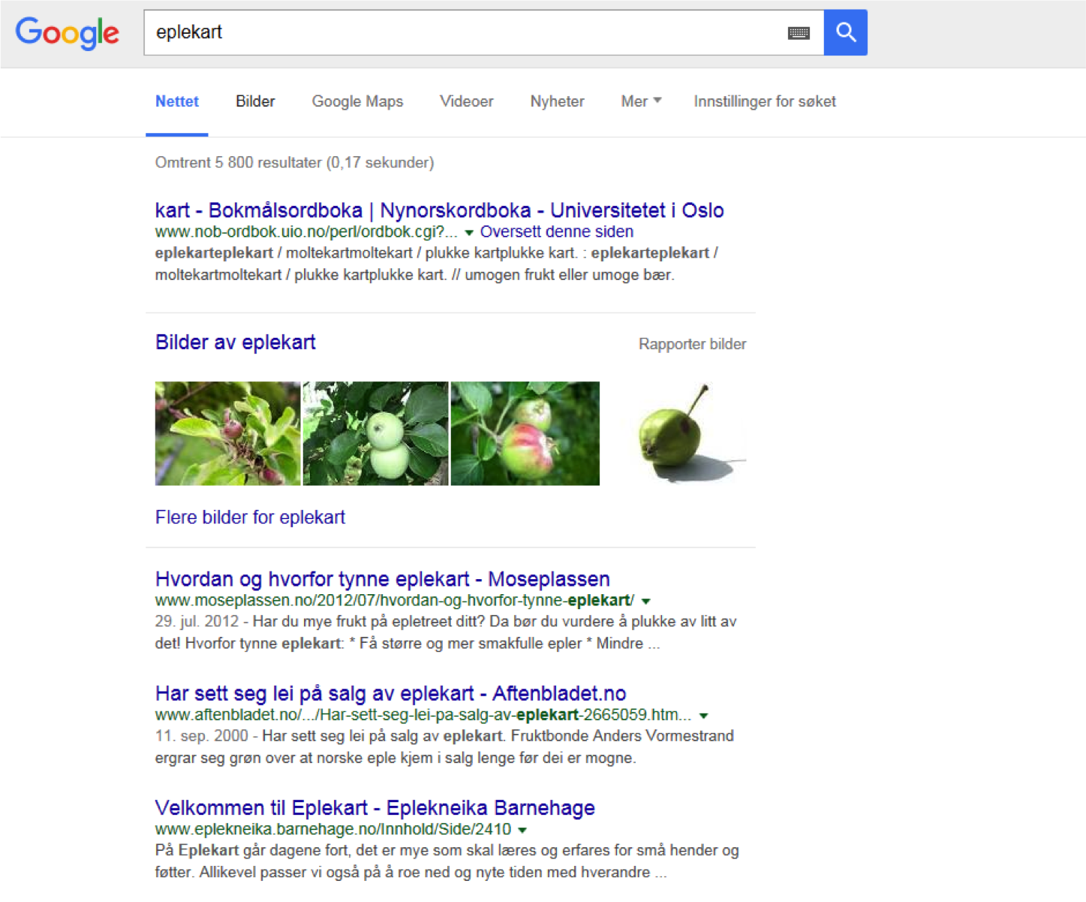
Wyszukiwanie za pomocą jednego lub więcej słów
3
www.google.no
Notes:
Wiele stron zawiera więcej informacji, niż mieści się na ekranie. Można wtedy je przewijać (skrollować), by obejrzeć wszystko. Użytkownicy komputerów mają pasek przesuwania po prawej stronie okna.
Chwyćcie go myszką i przesuwajcie w górę i w dół, by poruszać się w górę i w dół po stronie.

Slide 24
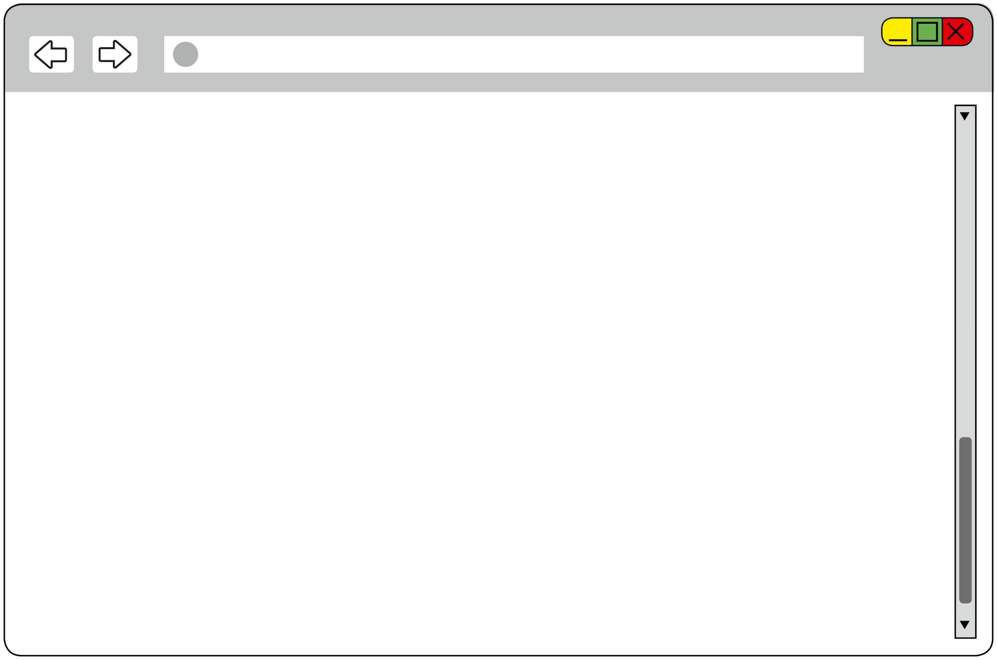
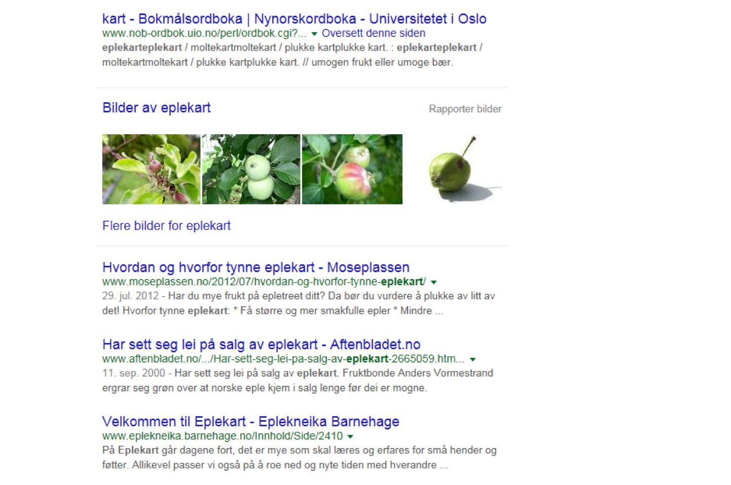
Wyszukiwanie za pomocą jednego lub więcej słów
3
www.google.no
Notes:
Wiele stron zawiera więcej informacji, niż mieści się na ekranie. Można wtedy je przewijać (skrollować), by obejrzeć wszystko. Użytkownicy komputerów mają pasek przesuwania po prawej stronie okna.
Chwyćcie go myszką i przesuwajcie w górę i w dół, by poruszać się w górę i w dół po stronie.

Slide 25
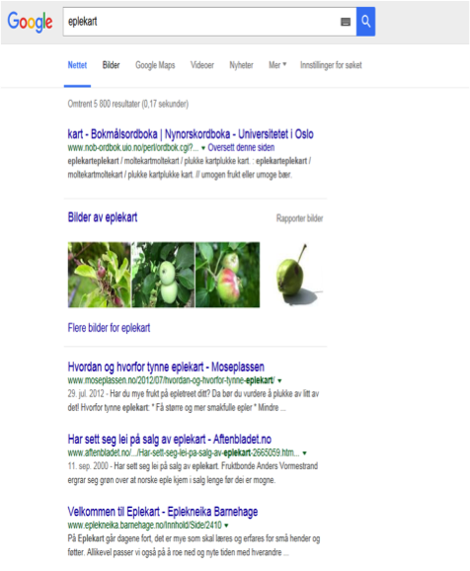
Wyszukiwanie za pomocą jednego lub więcej słów
3
Notes:
Użytkownicy tabletów mogą przesuwać palcem po ekranie, by poruszać się w górę i w dół po stronie.

Slide 26
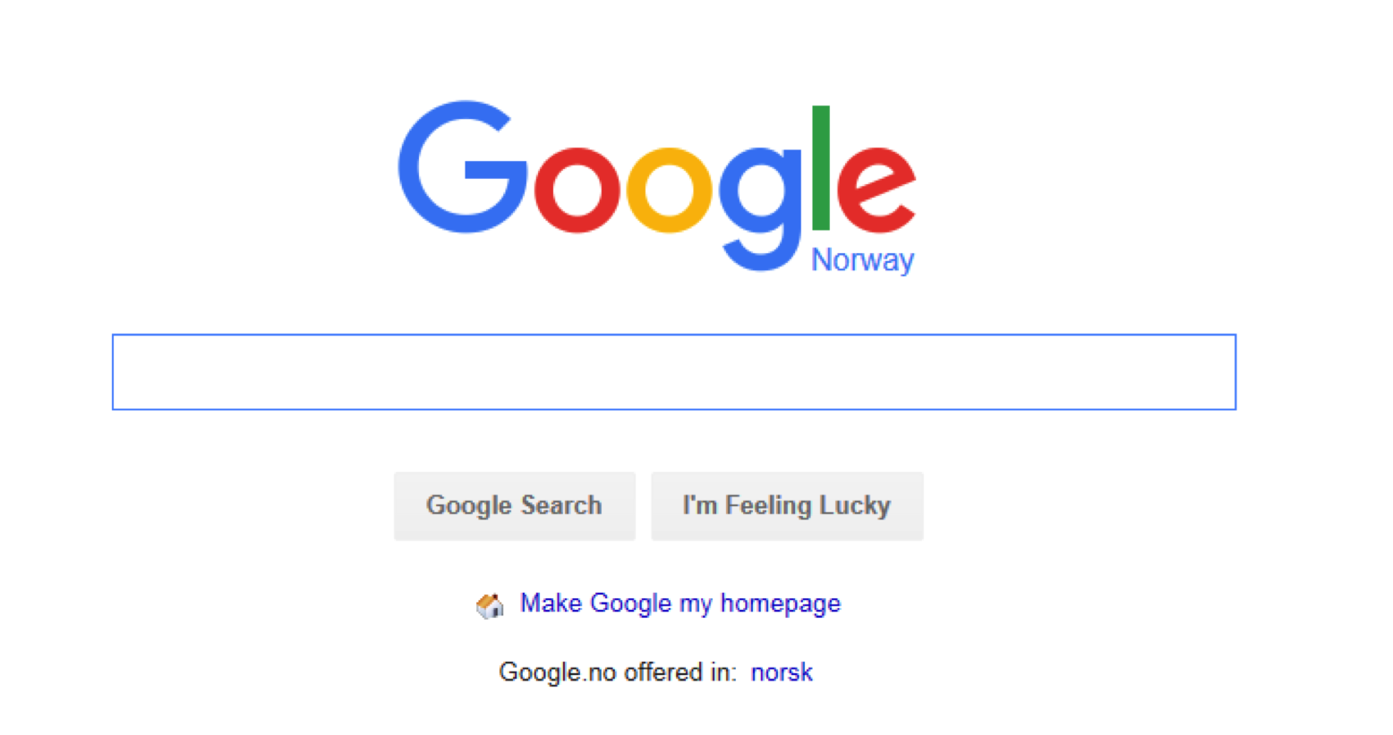
Wyszukiwanie za pomocą jednego lub więcej słów
3
www.google.no
Hotell Moss
Notes:
Często szukamy więcej niż jednego słowa. Jeśli na przykład wybieramy się do Moss i chcemy wynająć pokój w hotelu, możemy wyszukać frazę „hotel Moss”. Wyszukiwarka pokaże nam wtedy wszystkie strony zawierające słowa „hotel” i „Moss”, bez względu na to, czy słowa te występują blisko siebie i czy są ze sobą powiązane. Otrzymamy zatem wyniki dotyczące turystyki w regionie Østfold, strony urzędu gminy, artykuły z gazet i wiele innych.
Oczywiście pojawią się też strony zawierające wykaz hoteli w Moss.

Slide 27
Wyszukiwanie za pomocą jednego lub więcej słów
3
www.google.no
"Hotell i Moss"
Notes:
Aby mieć pewność, że takich stron pokaże nam się możliwie najwięcej, możemy ująć szukaną frazę w cudzysłów: „ „hotel w Moss” ”; wtedy wyświetlą się nam tylko te wyniki, które zawierają szukane słowa w dokładnie takiej kolejności. W ten sposób łatwiej będzie też znaleźć np. teksty piosenek czy cytaty.

Slide 28
Wyszukiwanie za pomocą jednego lub więcej słów
3
www.google.no
"Hotell i Moss” svømmebasseng
Notes:
Można także połączyć te dwa sposoby wyszukiwania.

Slide 29
Część 4
Karty

Slide 30
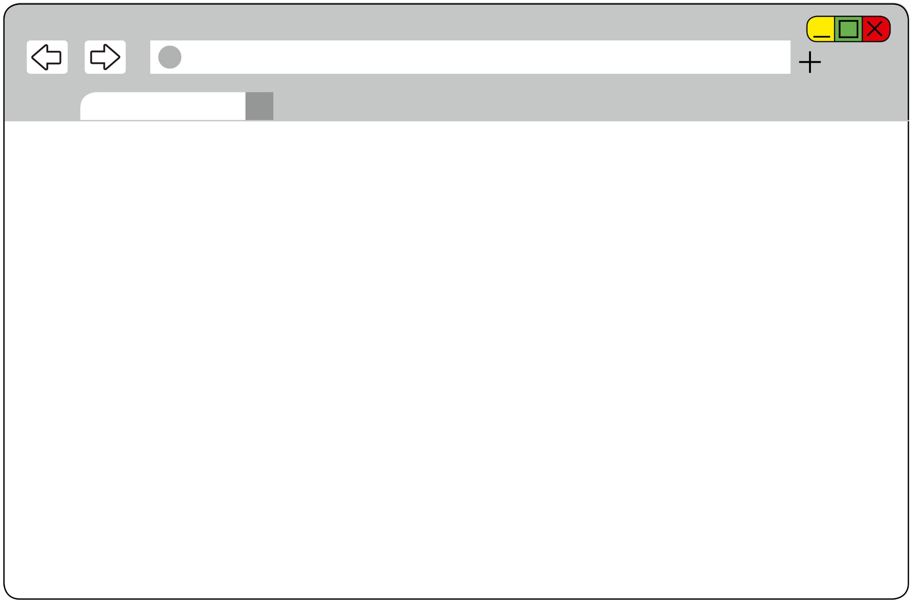
Karty
4
Kongehuset
Notes:
Zapewne czasem chcielibyście otworzyć nową stronę, lecz jednocześnie zachować możliwość szybkiego powrotu na wcześniejszą stronę. W takiej sytuacji możecie otworzyć nową „kartę”.

Slide 31
Karty
4
Kongehuset
Notes:
Aby otworzyć nową kartę, należy kliknąć w puste pole obok karty, którą macie otwartą (tam, gdzie widnieje nazwa strony, na której obecnie jesteście).

Slide 32
Karty
4
Kongehuset
Notes:
Ci, którzy nie mają takiego pola, mogą poszukać znaku plus po prawej stronie paska adresu i kliknąć na niego.
Pomóż wszystkim otworzyć nową kartę.

Slide 33
Karty
4
Kongehuset
Google
Notes:
W tej nowej karcie możecie wyszukać lub otworzyć nową stronę.

Slide 34
Karty
4
Kongehuset
Google
Notes:
Jeśli chcecie znów zajrzeć na poprzednią kartę, kliknijcie na nią.

Slide 35
Karty
4
Kongehuset
Google
Notes:
Jeśli chcecie wrócić na nową kartę, kliknijcie na nią. Możecie otworzyć tyle kart, ile zechcecie.

Slide 36
Ferdig – godt jobba alle sammen!
Nå kan dere øve på å:
Åpne nettleseren
Gå inn på hjemmesider
Søke med ett og flere ord
Åpne en ny fane
Bytte mellom faner
Notes:
GOTOWE

